Slide 1
数据库基础与应用
—Access案例教程

Slide 2
第3章 数据库的创建与操作
1
创建数据库
3.1.1利用模板创建数据库
3.1.2创建空白数据库
2
数据库的基本操作及管理
3.2.1打开数据库
3.2.2保存数据库
3.2.3关闭数据库
3.2.4删除数据库
3.2.5查看数据库属性
本章重点

Slide 3
3.1创建数据库
最快最简单
使用模板创建数据库
在Access 2010中，提供了多种方法创建数据库
直接创建一个空数据库
更为灵活
返回

Slide 4
3.1.1利用模板创建数据库
例3.1：利用Access 2010中的模板，创建一个“学生”数据库。
启动并选择“样本模板”
输入文件名、选择保存位置
创建数据库
切换到“数据表视图”
下一张

Slide 5
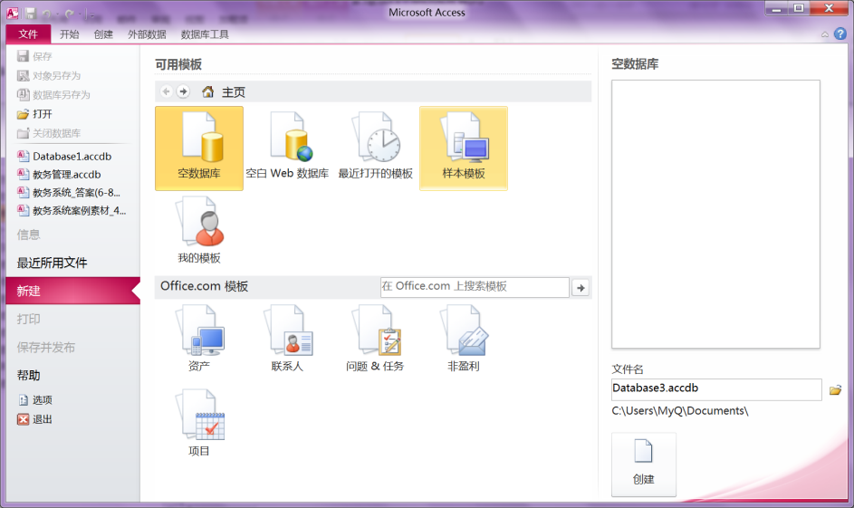
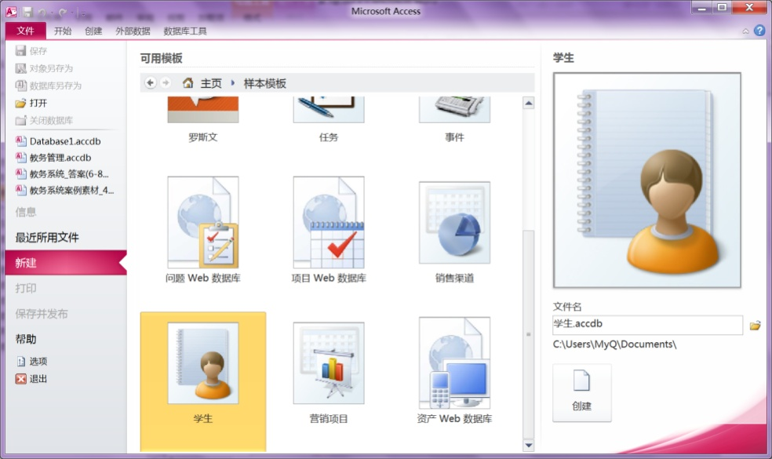
利用模板创建数据库步骤
①单击
（a）
②输入文件名称
选择存放位置
下一张
③单击
（b）

Slide 6
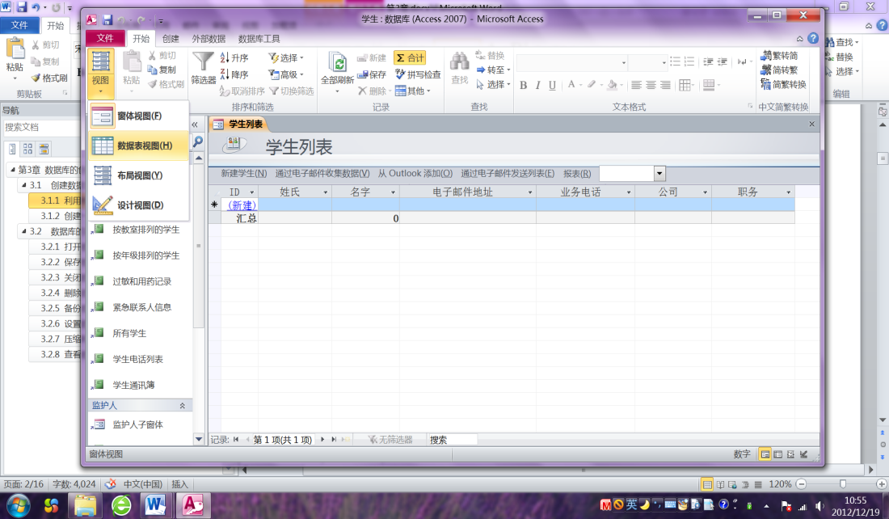
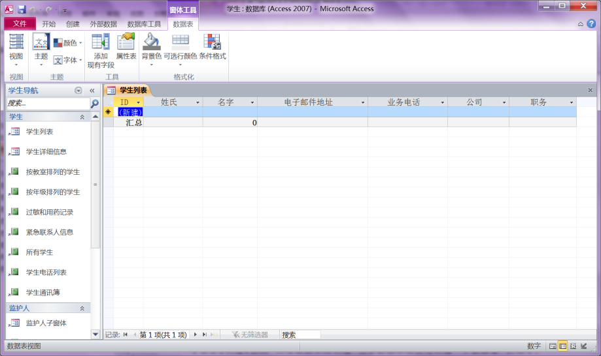
利用模板创建数据库步骤
④切换视图
（c）
（d）
返回

Slide 7
3.1.2创建空白数据库
例3.2：使用“空白数据库”按钮 ，创建名为“教务系统”的数据库文件。
创建数据库
输入文件名、选择保存位置
完成数据库创建
下一张

Slide 8
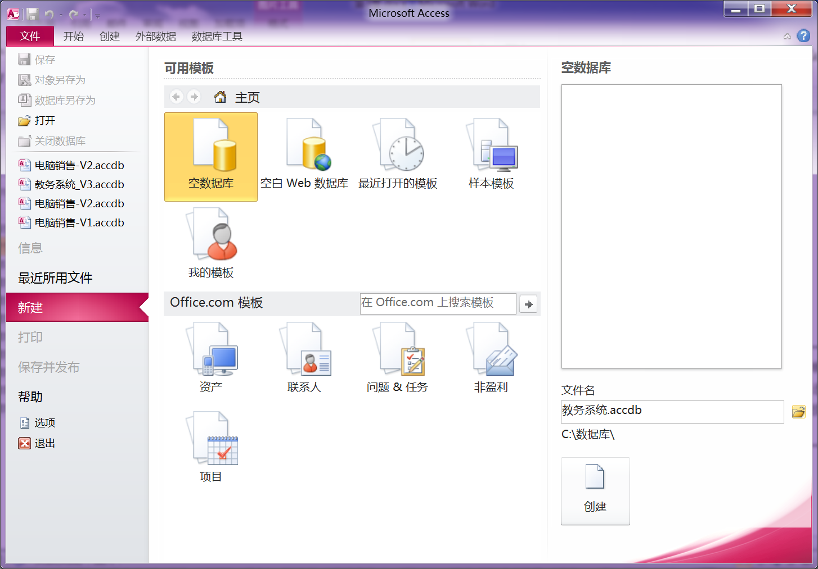
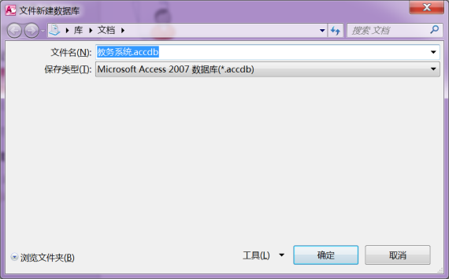
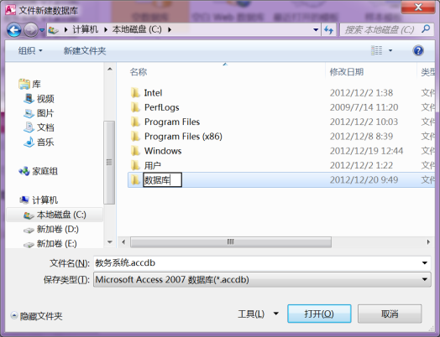
①单击
单击演示操作步骤……
②单击
③单击
（a）
下一张

Slide 9
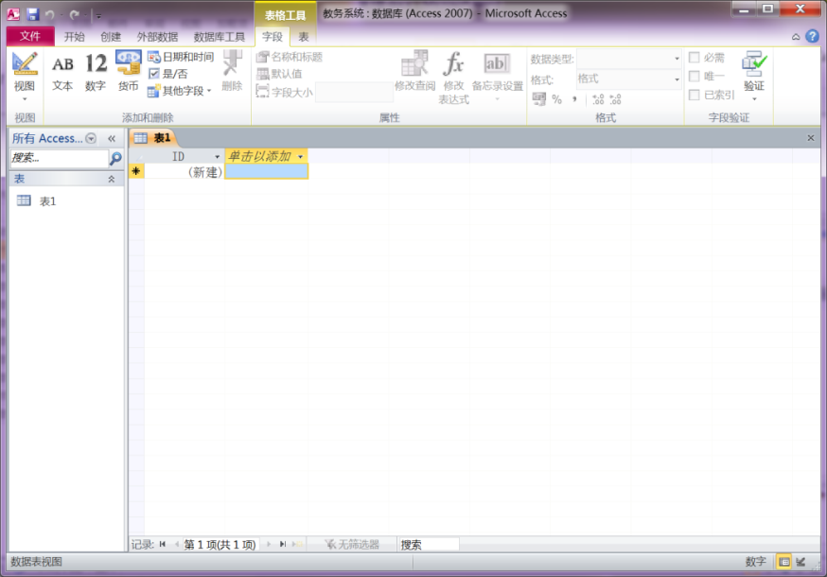
空数据库
（b）
重要提示——“空数据库”：
创建好空数据库后，必须定义或建立组成该数据库的其他对象，例如：数据表、查询和窗体等，否则，这样创建的数据库只是个没有内容的空数据库。
返回

Slide 10
3.2数据库的基本操作及管理
打开数据库
保存数据库
基本操作及管理
查看数据库属性
关闭数据库
删除数据库
返回

Slide 11
3.2.1打开数据库
单击“文件”选项卡，在打开的Backstage视图中，
单击“打开”命令，在弹出对话框中，选择要打开的
数据库文件，单击“打开”按钮。
方法1.通过“打开”对话框打开数据库
在Backstage视图的左侧列出了最近打开的数据库文件，可单击直接打
开；也可以单击“最近所用文件”命令，在右侧窗格中列出更多的最近使
用过的数据库文件，选择需要的数据库打开。
方法2.快速打开
按下Ctrl+O组合键，打开一个数据库。
方法3.通过快捷键来打开数据库
返回

Slide 12
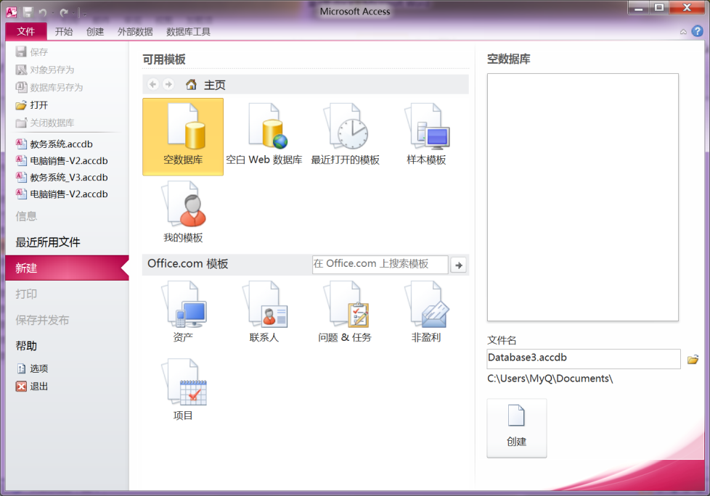
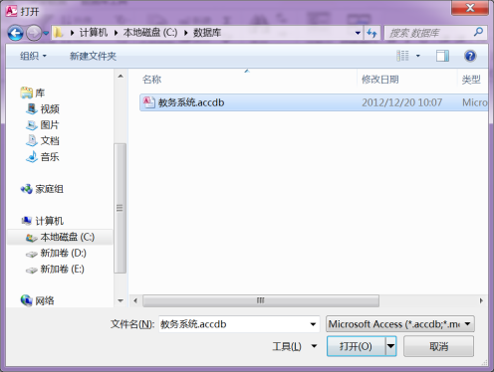
打开数据库的方法（1）
Back

Slide 13
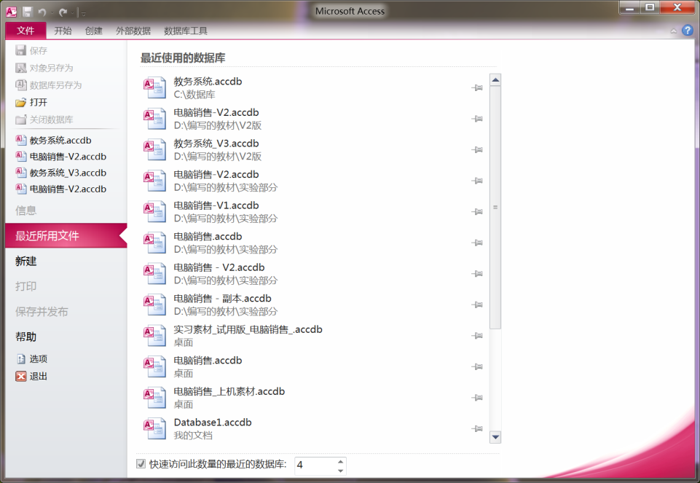
打开数据库的方法（2）
Back

Slide 14
3.2.2保存数据库
打开某一个数据库,在打开的Backstage
视图中，单击“保存”命令，可按当前名称保存数据库。
方法 1.“保存”命令
打开某一个数据库，在打开的Backstage
视图中，单击“数据库另存为”命令，在弹
出的对话框中，可更改数据库的保存位置
和文件名。
方法 2.“数据库另存为”命令
重要提示——保存数据库的重要性：
在处理数据库时，应随时保存，以免出现错误导致大量数据丢失。
返回

Slide 15
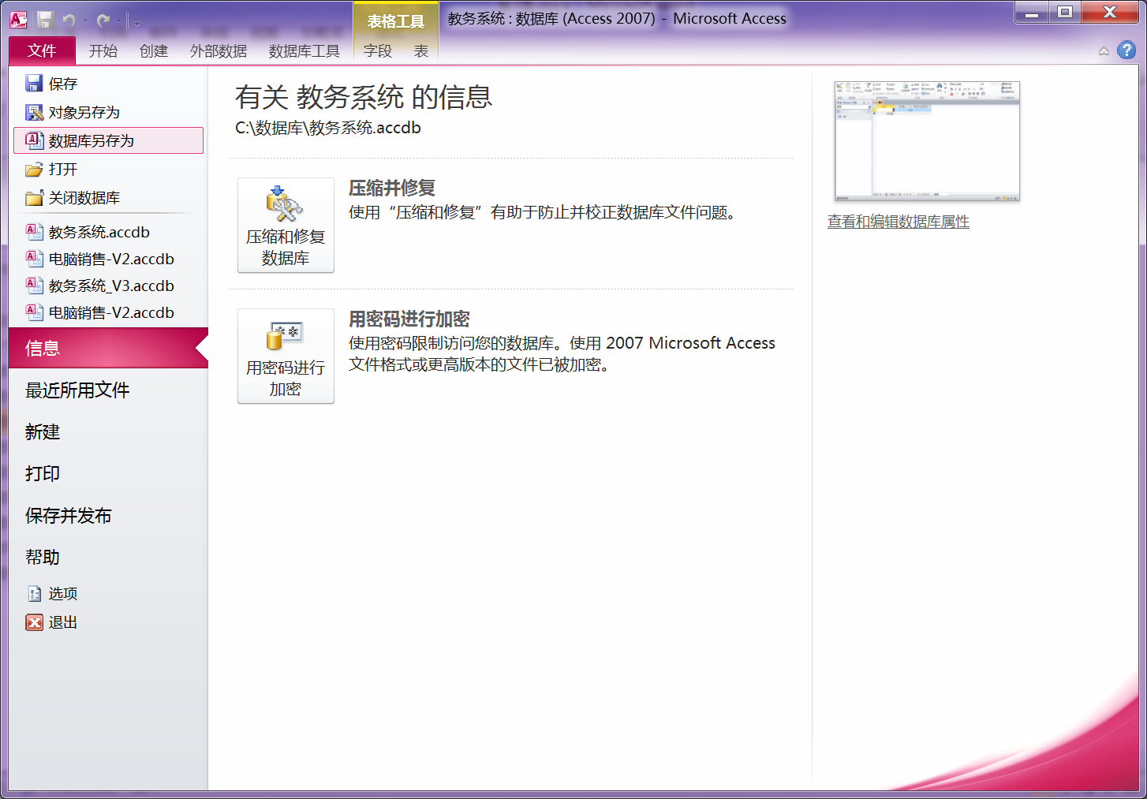
数据库的保存
Back

Slide 16
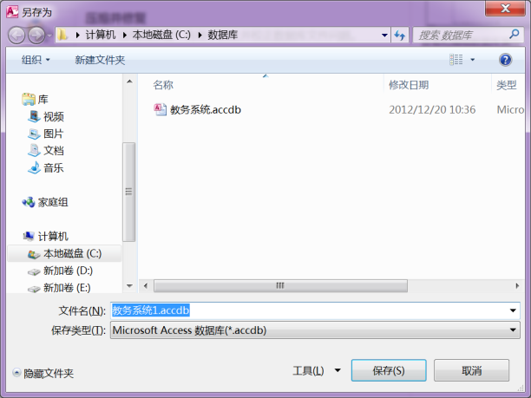
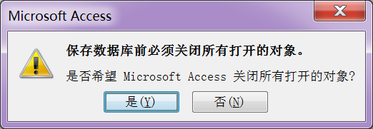
另存数据库时如果有未关闭的对象
数据库的另存
Back

Slide 17
3.2.3关闭数据库
方法1. 选择“关闭数据库”命令
方法2. 单击数据库窗口的“关闭”按钮
Content Title
数据库的关闭
返回

Slide 18
3.2.4删除数据库
选择“文件”选项卡，在打开的Backstage
视图中，单击“打开”命令，在弹出的“打开”
对话框中，右击要删除的数据库文件，
选择“删除”快捷菜单命令。
方法1. 选择“文件”选项卡
用Windows资源管理器
或“我的电脑”（或“计算机”）做删除文件操作。
方法2. 做删除文件操作
返回

Slide 19
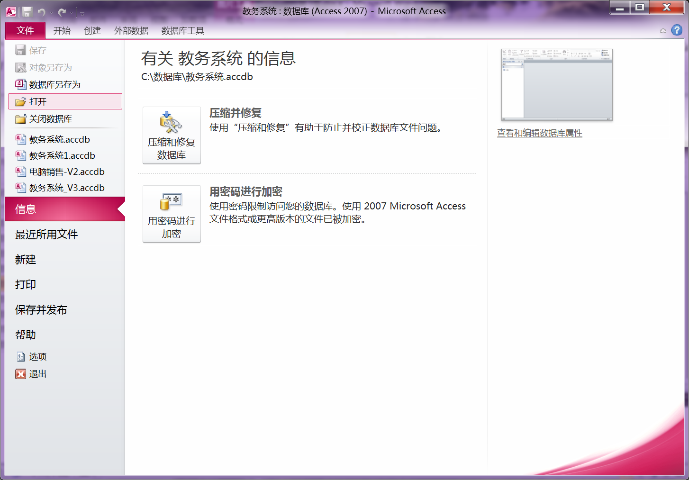
右击文件
数据库的删除
Back

Slide 20
3.2.5查看数据库属性
例3.3：查看配套光盘中本章的“教务系统素材_数据表”数据库的属性。
1.选择命令：
单击“文件”选项卡，在打开的Backstage视图右侧单击“查看和编辑数据库属性”命令，
2.查看属性：
在打开的对话框中，选择各个选项卡，查看数据库的相关信息。
下一张

Slide 21
查看数据库属性
下一张

Slide 22
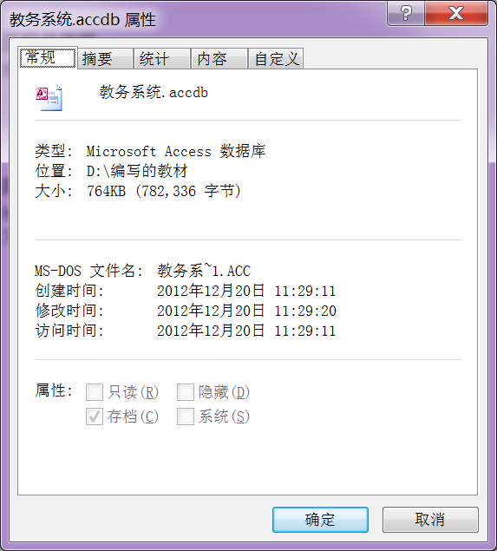
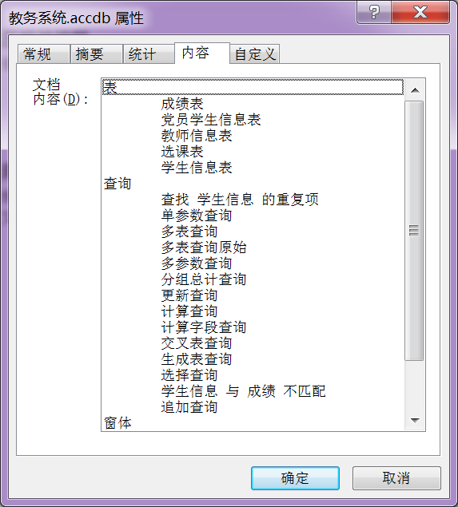
数据库属性
返回

Slide 23
数据库的创建与保存
本章重点：
返回

